Slide 1
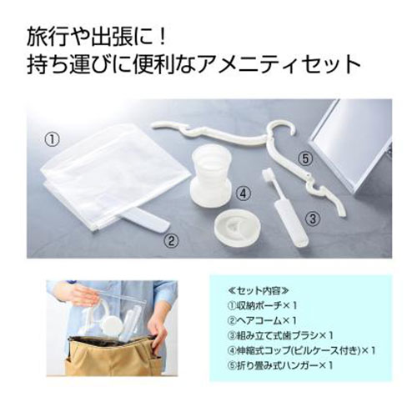
【提案書】
Withトラベル マイアメニティセット
特徴
組み立て式歯ブラシ、伸縮式コップ、折りたたみ式ハンガー、ヘアコームなどを、専用の収納ポーチに纒めたアメニティセットです。使い捨てプラの削減にも貢献できるグッズです。
商品写
納期
納期スペース
仕様
素材：収納ポーチ／PVC・ポリプロピレン ヘアコーム／ポリプロピレン 組み立て式ハブラシ／ポリスチレン・ナイロン 伸縮式コップ(ピルケース付き)／ポリプロピレン 折りたたみ式ハンガー／ポリプロピレン・アルミニウム
サイズ：収納ポーチ／約19.5×3.5×16cm ヘアコーム／13×3cm 組み立て式ハブラシ／全長11.7cm(収納時) 全長17.5cm(使用時) 伸縮式コップ(ピルケース付き)／直径7cm 高さ2.3cm(収納時) 口径6cm 高さ7.7cm(使用時) 折りたたみ式ハンガー／8×1×12.5cm(収納時) 41.5×1×17.5cm(使用時)
重量：77g 包装：なし
お見積
お見積りスペース

